Slide 1
فيجوال ستوديو 2015 مع ويندوز أزور
Source in English: http://blogs.msdn.com/b/microsoft_student_developer_blog/archive/2015/07/20/welcome-to-visual-studio-2015-with-azure.aspx

Slide 2
الفهرس:
1 تثبيت فيجوال ستديو
2 الإطلاق والربط
3 فتح مستكشف السحابة
5 إنشاء الصفحة الرئيسية
9 القيام بعض التعديلات والنشر مجدداً
6 برمج صفحة الويب الخاصة بك
7 انشر تطبيقات الويب الخاصة بك
8 الرجوع لمستكشف السحابة
4 إنشاء حل جديد لموقع إلكتروني

Slide 3
1- مرحباً بك في
فيجوال ستوديو 2015 مع ويندوز أزور!

Slide 4
1- تثبيت فيجوال ستوديو 2015 مع ويندوز أزور
مع فيجوال ستوديو 2015 ومايكروسوفت أزور SDK، أنت مستعدٌ للبدء في برمجة وتطوير التطبيقات السحابية. دعنا نقوم بإنشاء موقع إلكتروني بسيط ونقوم بنشره على الأزور من خلال الفيجوال ستوديو 2015، ونرى كيف يعمل هذا.
يجب أن يتوفّر لديك الآتي:
نسخة مثبتة من فيجوال ستوديو كومينتي 2015
نسخة مثبتة من أزور SDK 2.7
قم بتفعيل اشتراك أزور الطلابي المجاني الخاص بك عن طريق موقع الدريم سبارك
(إذا قمت بهذه الخطوات من قبل، انتقل إلى صفحة 8 ).

Slide 5
1- فيجوال ستوديو 2015 للطلاب
فيجوال ستوديو كومينتي 2015 هي اصدار جديد من أدوات مايكروسوفت الرئيسية للبرمجية، أو كما يقول عنها المبرمجين والطورين هي "بيئة تطوير متكاملة".
يمتاز هذا الاصدار الجديد بقوته وإنه مجاني بالكامل، فمن خلاله تستطيع أن تبرمج المواقع الإلكترونية وتطور الكثير من التطبيقات كما يمكنك نشر مشاريعك المتعلقة بـ ويندوز 10 والآندرويد وأنظمة التشغيل الخاصة بشركة آبل.
فأنا خصيصاً متحمسٌ لهذا الإصدار لما يتميز به من توافقية كاملة مع حسابات ويندوز أزور المجانية للطلاب والتي تمكن أي طالب من نشر المواقع الإلكترونية وتطبيقات الويب في السحابة دون أي تكلفة أو حاجة لاستخدام بطاقة الائتمان.
فإذا كنت قد جرّبت الأزور من قبل فذلك ربما يعني أنك على دراية بعدم توافقية الفيجوال ستوديو 2013 التامة. أما الآن فقد تمّ اصلاح هذا ويمكنك أن تشعل السحابة مع هذا الإصدار الجديد.

Slide 6
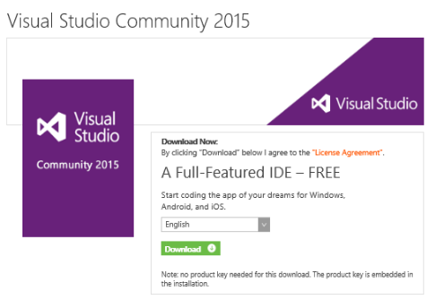
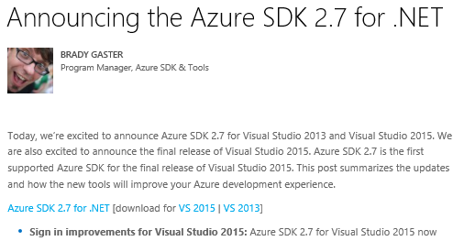
2- كيفية الحصول على حساب فيجوال ستوديو كومينتي 2015
تريد أن تبدأ؟ كل شيء يبدأ هنا مع هذا التحميل المجاني:
تنزيل فيجوال ستوديو كومينتي 2015
ولكن لا تتوقف عند هذا الحد! فبعد تثبيتك لـ VSC2015، تحتاج أيضا للحصول على أزور SDK لـ دوت نت 2.7
تنزيل أزور SDK لـ دوت نت 2.7

Slide 7
2- الإطلاق والربط

Slide 8
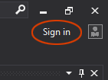
2- الإطلاق والربط
قم بفتح فيجوال ستوديو كومينتي 2015
بعدها قم بتسجيل الدخول إلى حساب مايكروسوفت الخاص بك وذلك عن طريق النقر على "تسجيل الدخول" الموجود بالأعلى في الركن الأيمن، وفي هذه الحالة يجب أن تستخدم نفس حساب مايكروسوفت الذي استخدمته سابقاً في التسجيل في موقع الدريم سبارك وويندوز أزور.
(إذا لم تقم بالتسجيل مسبقاً اطلع على الخطوات في هذا الرابط: http://aka.ms/adrpg )
بمجرد تسجيل الدخول، ستتعرف فيجوال ستوديو 2015 تلقائياً على حسابك في ويندوز أزور
(Image)

Slide 9
3- فتح مستكشف السحابة

Slide 10
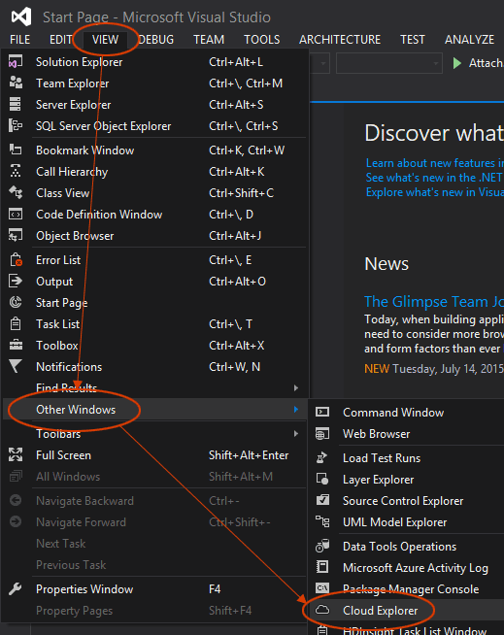
3- فتح مستكشف السحابة
يعتبر مستكشف السحابة رابطاً مباشراً للفيجوال ستوديو 2015 إلى ويندوز أزور. والآن دعنا نقوم بفتح هذه الأداة عن طريق القائمة من خلال النقر على:
1 2 3
View / Other Windows / Cloud Explorer
(Image)

Slide 11
3- فتح مستكشف السحابة
وكما هو موضح، هنا ستجد حسابك في أزور أو بالأحرى هذا هو حسابي:
انظر إلى مربع الأحداث بالأسفل (يمكنك الحصول على نفس الشيء إذا قمت بالنقر بزر الماوس الأيمن على أحد من تطبيقات الويب الخاصة بك). إنه سهل جداً فـخيار "الفتح في بوابة" يفتح لك تطبيقات الويب الخاصة بك ضمن بوابة أزور، بينما خيار "الفتح في مستعرض" يفتح لك متصفح الويب الافتراضي الخاص بك ويذهب بك مباشرةً إلى تطبيقات الويب الخاصة بك.
ولكن سنقوم بعمل شيء جديد! دعنا نبدأ

Slide 12
4- إنشاء حل جديد لموقع إلكتروني

Slide 13
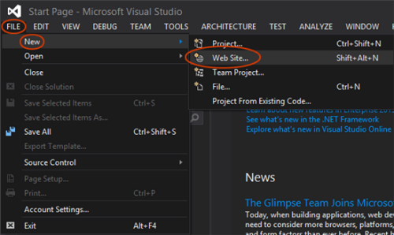
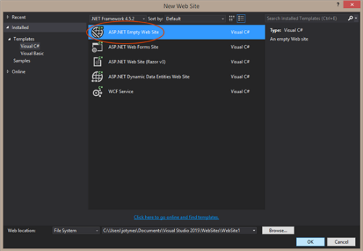
4- إنشاء حل جديد لموقع إلكتروني
اذهب إلى القائمة وقم بالنقر على:
1 2 3
File / New / Web Site
بعدها ستظهر لك هذه النافذة، قم بالنقر على ASP.NET Empty Web Site
حينها سيظهر لك على اليمين مستكشف الحلول الخاص بك وعليه شعار الحل الجديد للموقع الإلكتروني
(Image)

Slide 14
5- إنشاء الصفحة الرئيسية

Slide 15
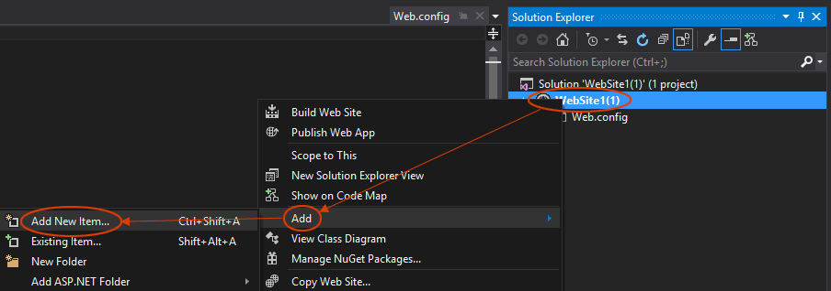
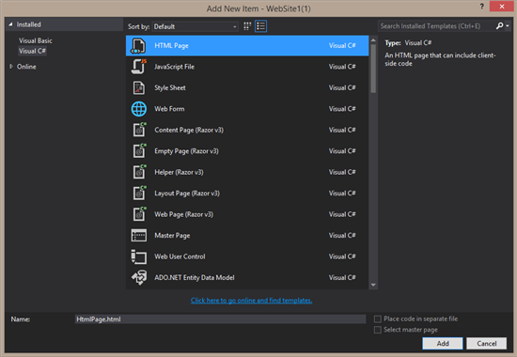
5- إنشاء الصفحة الرئيسية
من خلال مستكشف الحلول قم بالنقر بزر الماوس الأيمن على الحل الخاص بموقعك الإلكتروني ثم اختار :
1 2
Add / Add New Item
أو من خلال الضغط على الاختصار التالي من لوحة المفاتيح
shift + ctrl + A
هذا سيتيح لك نافذة جديدة بحيث تنقر صفحة HTML ومن ثم اضافة
(Image)

Slide 16
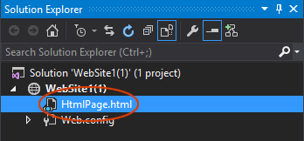
5- إنشاء الصفحة الرئيسية
الآن سيُظهر لكَ مستكشف الحلول صفحة ويب جديدة فارغة خاصة بك
قم بجعل صفحة الـ HTML هذه الصفحة الرئيسية لمشروعك، لذلك يجب علينا اعادة تسميتها إلى index.html فهذا هو الاسم المتفق عليه للصفحة الرئيسية بحيث يسهل التعرّف عليها في كل المتصفحات.
هل تعرف كيف تقوم بإعادة تسمية ملف في مشروع فيجوال ستوديو؟ هنالك طريقتان هما:
قم بالنقر على زر الماوس الأيمن على HtmlPage.html ومن النافذة المنبثقة قم باختيار تسمية جديدة
انظر إلى أسفل مستكشف الحلول وفي نافذة الخصائص مكان وجود حقل الاسم انقر على HtmlPage.html وقم بتسميتها index.html
دعنا الآن نقوم بالقليل من برمجة المواقع.
(Image)

Slide 17
6- برمج صفحة الويب الخاصة بك

Slide 18
6- برمج صفحة الويب الخاصة بك
<!DOCTYPE html>
<html>
<head>
<title></title>
<meta charset="utf-8" />
</head>
<body>
</body>
</html>
دعنا نقوم بعمل صفحة ويب بسيطة بغرض التعرف على العمل في بيئة فيجوال ستوديو 2015 وويندوز أزور. الصفحة الرئيسية التي قُمت بإنشائها ((index.html يجب أن تكون مفتوحة في النافذة الرئيسية. إذا لم تجدها قم بالنقر مرتين على مستكشف الحلول.
ستجد هذا النص موجود مسبقاً.
(Image)

Slide 19
6- برمج صفحة الويب الخاصة بك
<!DOCTYPE html>
<html>
<head>
<title>Hello Cloud!</title>
<meta charset="utf-8" />
</head>
<body>
</body>
</html>
ولإعطاء هذه الصفحة اسمً مثلا (Hello Cloud)، قم بالنقر بين الوسميين التاليين <title> </title> وقم بكاتبة الاسم الجديد بينهم.
انقر على المساحة الموجودة بين الوسمين<body> </body> وقم بكتابة الآتي:
(Image)
<h1>Hello Cloud!</h1>
<p>Check out this sweet website I made in Visual Studio 2015!</p>

Slide 20
6- برمج صفحة الويب الخاصة بك
<!DOCTYPE html>
<html>
<head>
<title>Hello Cloud!</title>
<meta charset="utf-8" />
</head>
<body>
<h1>Hello Cloud!</h1>
<p>Check out this sweet website I made in Visual Studio 2015!</p>
</body>
</html>
الآن أصبح لديك صفحة ويب كاملة ويجب أن تظهر بهذا الشكل.
ما نحتاجه الآن هو نشر هذه الصفحة على الإنترنت عن طريق ويندوز أزور.
(Image)

Slide 21
7- انشر تطبيقات الويب الخاصة بك

Slide 22
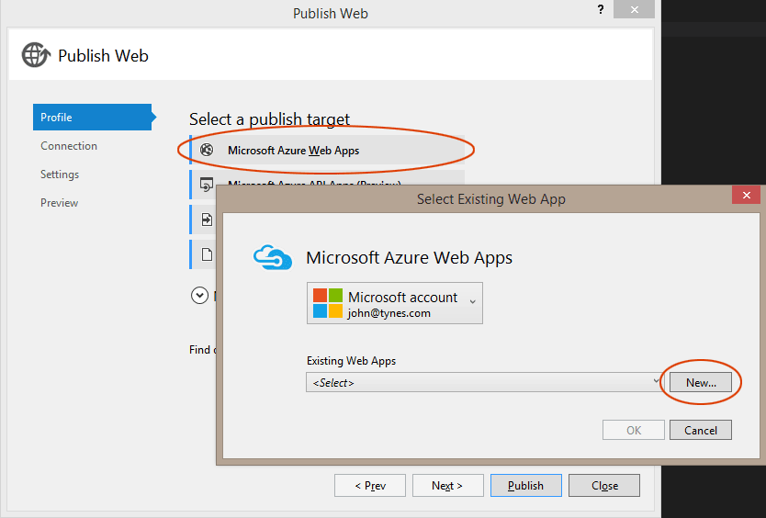
7- انشر تطبيقات الويب الخاصة بك
ارجع مرة أخرى لمستكشف الحلول وانقر بزر الماوس الأيمن على الحل الخاص بموقعك ثم انقر فوق نشر تطبيق الويب.
ستفتح لكَ نافذة نشر الويب، يجب أن يتم مسبقاً اختيار "الملف الشخصي" الذي على اليسار. انقر على تطبيقات الويب لميكروسوفت أزور، ومن النافذة المنبثقة انقر على خيار "جديد".

Slide 23
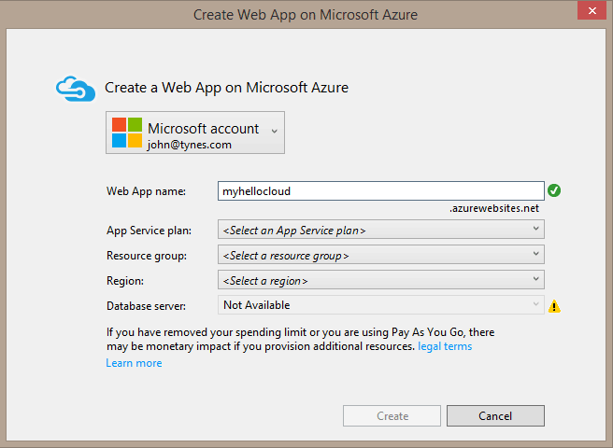
7- انشر تطبيقات الويب الخاصة بك
حان الآن القيام بعمل بعض الأشياء الجدية المتعلقة بأزور، سنقوم بتسمية تطبيق الويب الخاص بِك ونسند إليه مجموعة من خصائص الأزور كخطة خدمة التطبيق ومجموعة المصادر والإقليم.
هذه هي النافذة

Slide 24
7- انشر تطبيقات الويب الخاصة بك
دعنا نقوم ببعض الأشياء:
1. انقر في الحقل الفارغ المسمى "اسم تطبيق الويب" وقم بكتابة اسم لتطبيقك. سيكون هذا هو الرابط لموقع الويب الخاص بكَ. أياً كان الذي تكتبه سيتم وضعه أمام. (azurewebsites.net) ففي مثالنا هنا قد قمت بتسمية تطبيقي “myhellocloud” وبالتالي سيكون رابط موقعي هو myhellocloud.azurewebsites.net) ) ، يمكنك الآن النظر إلى موقعي اذا أحببت فأنا سميته ”myhellocloud” ربما تحتاج أنت إلى اختيار اسم آخر.
2. بخصوص خطة خدمة التطبيق، انقر على القائمة المنسدلة واختار "إنشاء خطة خدمة تطبيق جديد".
3. وفيما يتعلق بمجموعة المصادر، قم بالنقر على القائمة المنسدلة واختار "إنشاء مجموعة مصادر جديدة".
4. أما بخصوص خاصية الإقليم، قم بالنقر على القائمة المنسدلة واختار المنطقة الأقرب إليك في العالم.

Slide 25
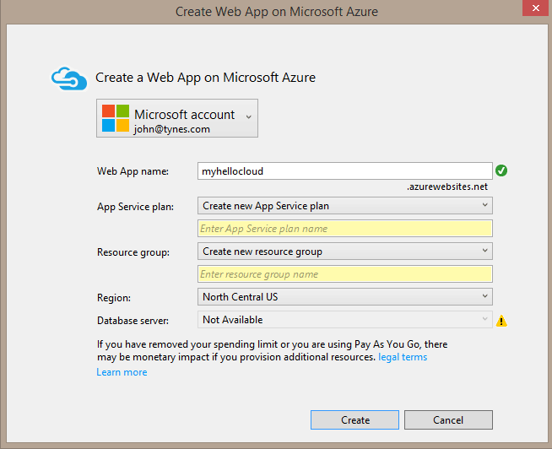
7- انشر تطبيقات الويب الخاصة بك
الآن ستصبح نافذتك بهذا الشكل:
دعنا نقوم الآن بملء هذين الحقلين، فيمكنك الآن تسمية خطة خدمة التطبيق وكذلك مجموعة المصادر الخاصة بك

Slide 26
7- انشر تطبيقات الويب الخاصة بك
ما هي خطة خدمة التطبيق؟ هي مجموعة من الخصائص التي يمكنك اعادة استخدامها خلال مجموعة من التطبيقات، وتشمل هذه الخصائص طبقات الأسعار (دعنا نتمسك بالمجاني) والاشتراكات (إذا كان لديك أكثر من اشتراك في أزور). إن هذه الخطة التي تقوم بإنشائها الآن ربما ستعمل لجميع تطبيقات الويب التي قمت بإنشائها حين كنت طالباً. يمكنك تسميتها حسب ما تريد فأنا سميتُها “myappserviceplan”.
ما هي مجموعة المصادر؟ هي مجرد وسم يتيح لك تجميع عدد من مصادر الأزور مع بعضها البعض بحيث يسهل اختيارهم كدفعة واحدة في بوابة الأزور، فمبرمجو الأزور ربما يجمعون مجموعة من المصادر المحددة مع بعضها البعض بحيث يستطيعون عرضها كدفعة واحدة، مراقبتها كمجوعة، وكذا تتبع تكاليفها وفواتيرها، وهلم جر. إنها مجرد وسم يمكنك تسميته باي اسم تريد فلقد سميتها “ myresourcegroup”.

Slide 27
7- انشر تطبيقات الويب الخاصة بك
ما هو الإقليم/المنطقة؟ تسرد لك القائمة المنسدلة كل مراكز بيانات مايكروسوفت أزور في العالم والتي من خلالها تستطيع استضافة تطبيقات الويب الخاصة بك فيها. فكل مركز بيانات ما هو الا عبارة عن مستودع ضخم مليء بالكامل بأجهزة حاسوب تقوم بتشغيل مصادر الأزور. لذلك عند تحديدك للمنطقة فأنت تختار في هذا العالم موقع الحاسوب الذي ستبقى فيه صفحة الويب الخاصة بك. في العادة ترغب باختيار المنطقة/الإقليم الأقرب لك، لكن تذكر أن اختيار المنطقة/الإقليم أرخص من تذكرة الطائرة فلماذا لا تقوم بإرسال تطبيقك إلى مكان ما تفكر دائماً بالذهاب إليه؟ فأنا على سبيل المثال اخترت المركز الشمالي للولايات المتحدة الأمريكية.

Slide 28
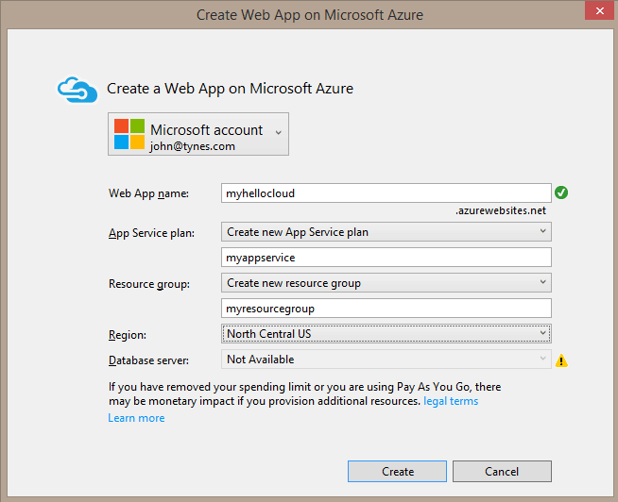
7- انشر تطبيقات الويب الخاصة بك
هكذا تبدو نافذتي :
دعنا نقوم بالنقر على زر "إنشاء" ونرى ما يحدث.

Slide 29
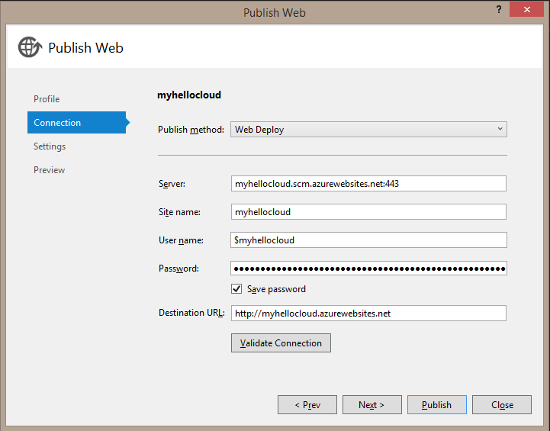
7- انشر تطبيقات الويب الخاصة بك
بعد مرور قليل من الوقت أو ربما بعض الدقائق يتم تنصيب تطبيق الويب ويحين الوقت الفعلي لنشر صفحتك. وهذه هي النافذة، فكل ما عليك فعله هو النقر على زر "نشر".

Slide 30
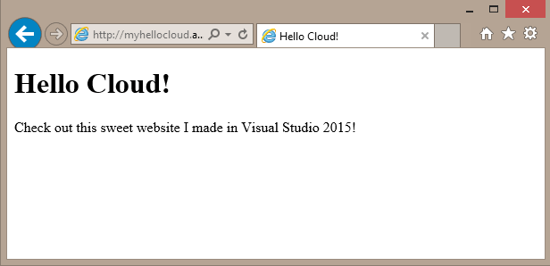
7- انشر تطبيقات الويب الخاصة بك
ستختفي هذه النافذة، انظر إلى الجزء السفلي من الشاشة ستظهر لك نافذة الإخراج مجموعة من الأشياء الغامضة والتي تمثل حقيقة التقدم في عملية نشر صفحتك الرئيسية في مركز بيانات الأزور وفقاً للمنطقة/الإقليم الذي اخترته.
بعدها ــ فجأة ستفتح نافذة متصفحك وبها صفحتك الرئيسية مباشرة على الإنترنت من المركز الشمالي للولايات المتحدة الأمريكية (أو من أي منطقة/إقليم قمت بتحديده).
هل تريد مشاهدة موقعي على الواقع؟ قم بزيارة الرابط التالي:
http://myhellocloud.azurewebsites.net/

Slide 31
8- الرجوع لمستكشف السحابة

Slide 32
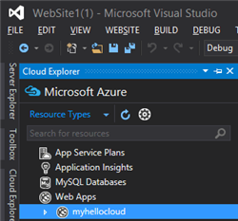
8- الرجوع لمستكشف السحابة
هل تتذكر مستكشف السحابة؟ لماذا نحتاج إلى فتحه مرة أخرى؟ دعنا نعود إليه ونتحقق من ذلك، قم بفعل هذين الشيئين:
1) انقر على زر "تحديث"، إنه السهم الدائري الأزرق بالقرب من الأعلى
2) انقر نقراً مزدوجاً على "تطبيقات الويب" التي في القائمة وذلك لتوسيع محتواها
ذلك هُوَ! تطبيقي الجديد ”myhellocloud“ موجود في مستكشف السحابة، يمكنني النقر عليه بزر الماوس الأيمن (أو باختيار مربع الأحداث) لفتحه في متصفحي في أي وقت. كما يمكنني أيضاً فتحه في بوابة الأزور، ولكن يمكن ان نستكشف ذلك في وقت آخر.

Slide 33
9- القيام بعض التعديلات والنشر مجدداً

Slide 34
9- القيام بعض التعديلات والنشر مجدداً
<!DOCTYPE html>
<html>
<head>
<title>Hello Cloud!</title>
<meta charset="utf-8" />
</head>
<body>
<h1>Hello Cloud!</h1>
<p>Check out this sweet website I made in Visual Studio 2015!</p>
</body>
</html>
رائع!! لقد قمنا بالعديد من الخطوات، ماذا لو كنت أرغب في إجراء بعض التعديلات البسيطة ونشر صفحتي الرئيسية؟ دعنا نقوم بذلك.
على الأرجح صفحتك (index.html) أنها لازالت مفتوحة، إذا لم تكن قم بالنقر المزدوج عليها في مستكشف الحلول.
انقر بالمؤشر على نهاية الوسم </p>واضغط على مفتاح "دخول" لبدء سطر جديد. بعدها قم بكتابة شيء مثل هذا:
(Image)
<p>Coming at ya live from the North Central US datacenter!</p>

Slide 35
9- القيام بعض التعديلات والنشر مجدداً
<!DOCTYPE html>
<html>
<head>
<title>Hello Cloud!</title>
<meta charset="utf-8" />
</head>
<body>
<h1>Hello Cloud!</h1>
<p>Check out this sweet website I made in Visual Studio 2015!</p>
<p>Coming at ya live from the North Central US datacenter!</p>
</body>
</html>
أي شيء تقوم بكتابته يجب أن يبدأ بهذا الوسم <p>وينتهي بهذا </p>، والآن صفحتي (index.html) تبدو كالآتي:
(Image)

Slide 36
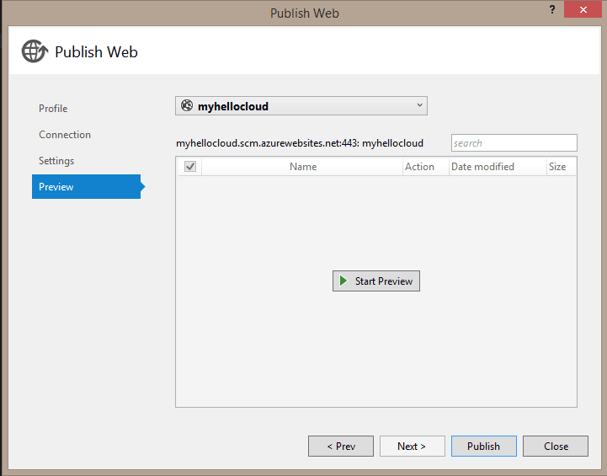
9- القيام بعض التعديلات والنشر مجدداً
دعنا نقوم بنشر هذا مجدداً، لا يتطلب سوى القليل! فقط قم بالنقر مرة أخرى بزر الأيمن للماوس على حل الموقع الإلكتروني الخاص بك في مستكشف الحلول، وانقر على نشر تطبيق الويب الخاص بك من النافذة المنبثقة.
بعدها ستظهر لك هذه النافذة مرة أخرى:
كل ما عليك فعله هو النقر على زر "نشر"، وستذهب النافذة!! ونافذة الإخراج التي في أسفل الشاشة ستختفي لبضع ثواني، وبعدها ستظهر لك صفحتك الرئيسية المحدثة.

Slide 37
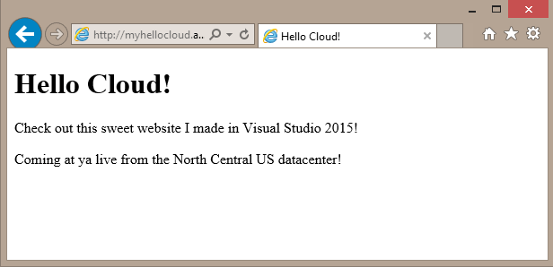
9- القيام بعض التعديلات والنشر مجدداً
إذا لم تظهر لك التغيرات التي أجريتها قم بالضغط F5 على مفتاح لتحديث متصفحك.
ها أنت قد أنشأت أول صفحة ويب لك باستخدام الفيجوال ستوديو وويندوز أزور، يبدو ذلك رائعاً جداً!!

Slide 38
شكراً لتواجدك معنا في هذه الرحلة القصيرة!
لأي أسئلة يمكنك التواصل مع @MSFTImagineSA أو sa_stud@microsoft.com

